Slide 1


НАФАНЯ
Руководитель: Валерия Коломец Команда: Аленина Мария, Микуленко Елизавета

Slide 2

А в чем, собственно, проблема?
Не могу найти расписание
Не знаю когда день рождения одноклассника
Доска опять грязная! Кто сегодня дежурный?
Куда написать преподавателю что я сегодня не приду?

Slide 3



Что вы собираетесь делать?

Slide 4
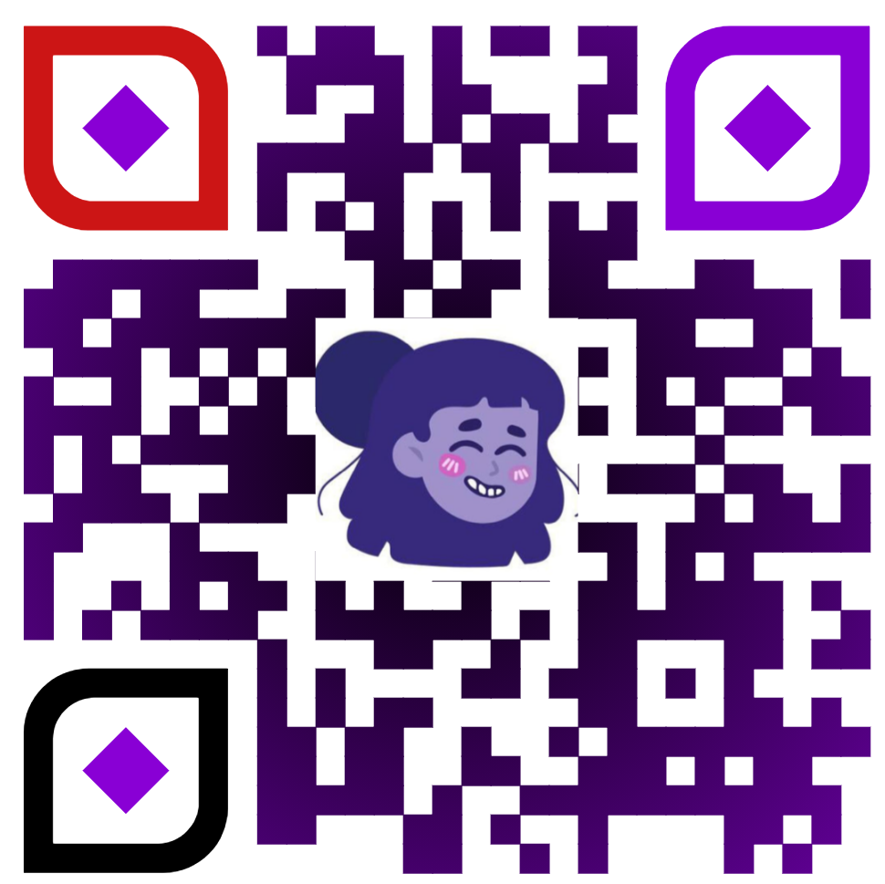

Slide 5

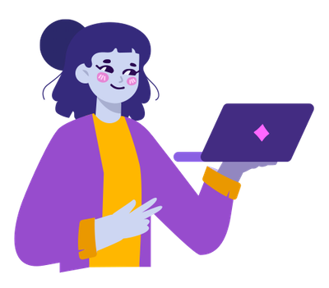

И какой результат?
Теперь я могу (Студент)
Узнать расписание уроков и дежурств
Узнать ДР Класса
Сообщить учителю об отсутствии
Получить мотивационное сообщение
Теперь я могу (учитель)
Узнать расписание уроков
Узнать ДР класса
Узнать об отсутствующих
Получить мотивационное сообщение

Slide 6
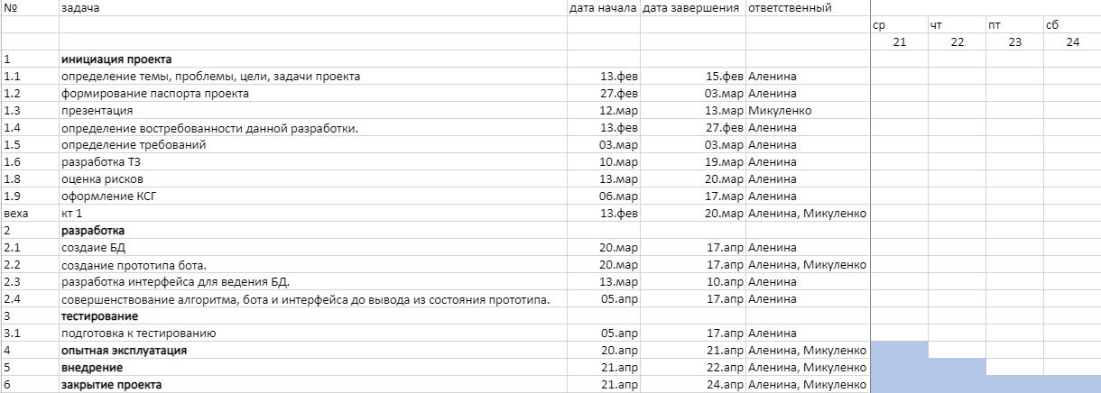

А как вы к этому пришли?

Slide 7
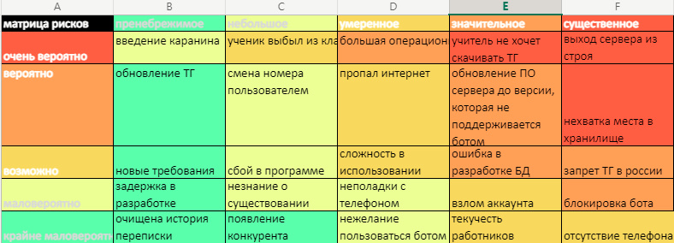

Slide 8

Кто всем этим занимался?
Аленина Мария
Разработала бота
Представили проект
Микуленко Елизавета
Создала эту презентацию
Представили проект

